Slide 1
01
02
需求分析
功能模块设计
03
04
数据库处理
效果展示

Slide 2
01
需求分析

Slide 3
需求分析
基本描述：
录入和修改企业详细信息的内容。保存后上报省备案。按照统一规范的模板进行填写和修改。数据项内容需要再细化。
数据项 | 必填 | 说明
所属地区 | 是 | 格式均与数据库设计部分设计一致
组织机构代码 | 是
企业名称 | 是
企业性质 | 是
所属行业 | 是
主要经营业务 | 是
联系人 | 是
联系地址 | 是
邮政编码 | 是
联系电话 | 是
传真 | 是
EMAIL | 是

Slide 4
需求分析
1.企业登入账户后备案信息页面字段均为空，提交状态显示“未提交”。
2.企业填写相关信息，若填写信息不符合格式标准，则不允许提交。
3.企业正确填写信息后并提交后，页面变为至不可修改状态，提交状态显示“已提交待审核”，若需修改可点击“修改”按钮进行修改并再次提交。
4.若备案信息审核通过，则页面提交状态变为“已审核通过”。
5.若备案信息被驳回，则页面提交状态变为“被驳回”，企业需再次提交信息。

Slide 5
02
功能模块设计

Slide 6
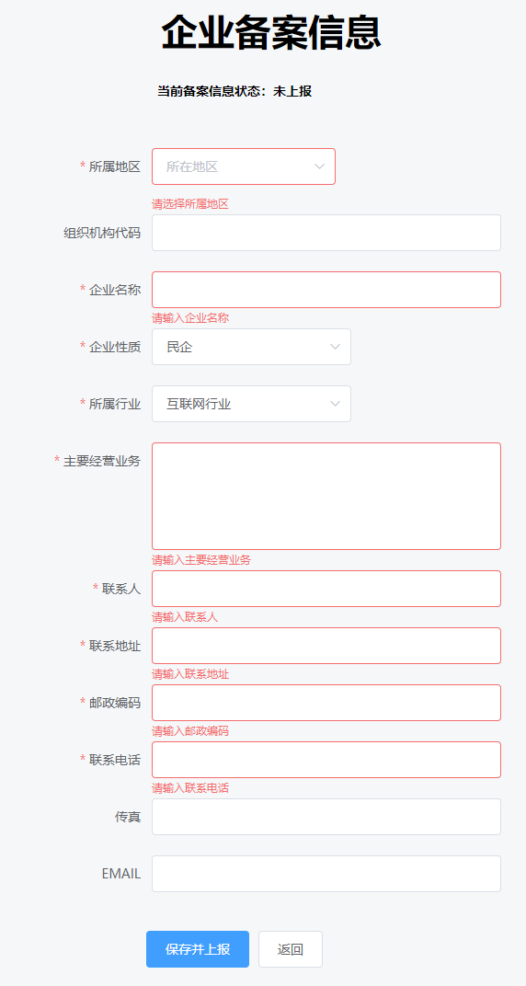
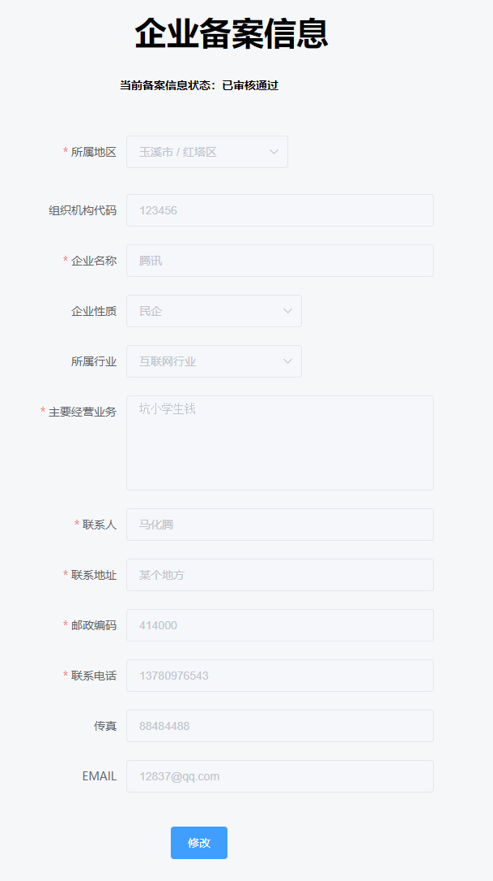
功能模块设计
前端部分分为两个页面
record.vue record_modify.vue
分别表示提交信息前的页面，与提交信息后变为不可修改状态的页面，两页面之前通过“修改按钮跳转

Slide 7
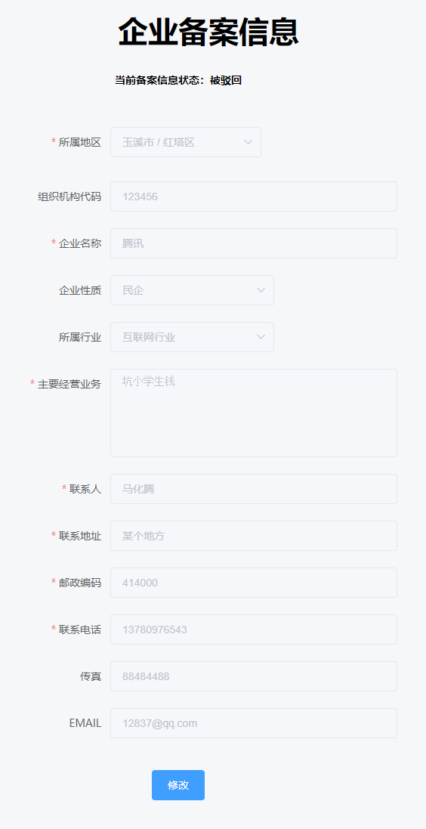
功能模块设计

Slide 8
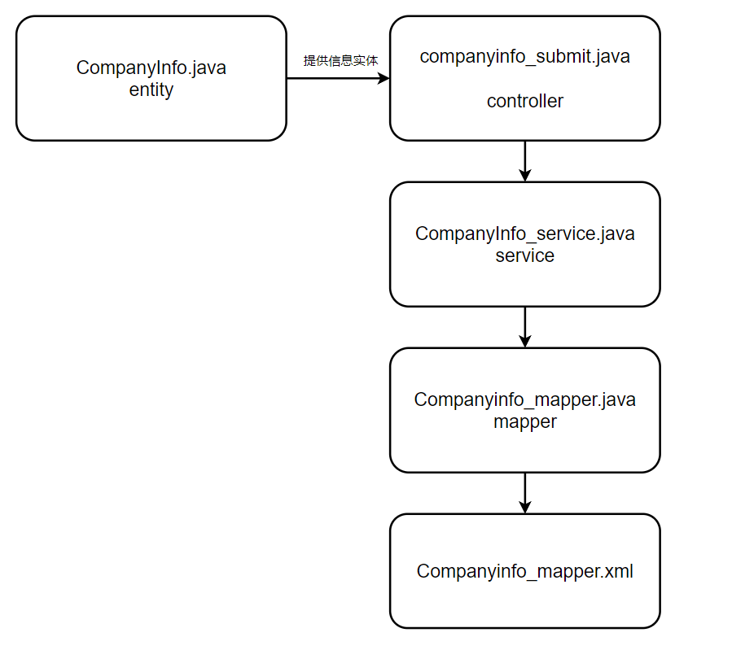
功能模块设计
后端分为四个模块，实现对网络请求的响应与数据的查询。

Slide 9
03
数据库处理

Slide 10
数据库处理
通过Companyinfo_mapper.xml调用mybatis简单的数据insert，update，select功能

